Slide 1

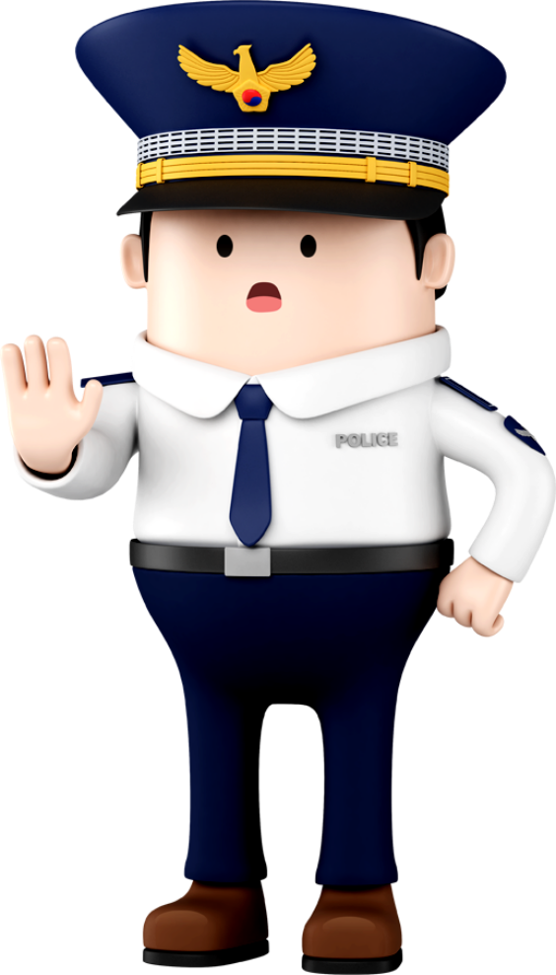

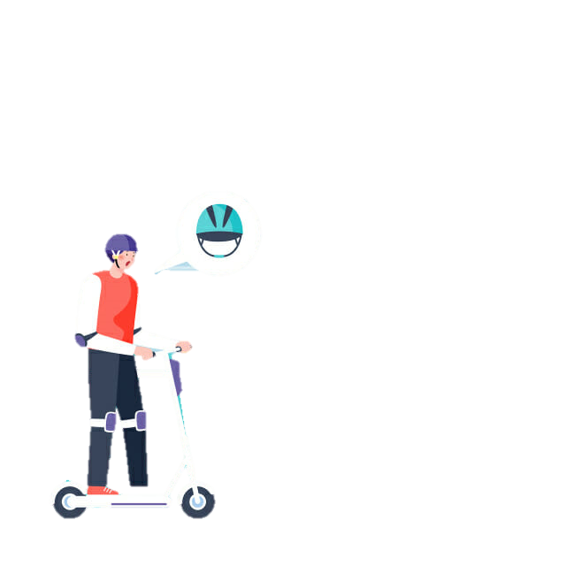






KDT 스마트팩토리 과정 7기 (CodingOn)
헬멧 미착용 감지시스템
4조_킥버드 : 황세진, 최창일, 배나혜, 이혜린
STOP!

Slide 2





01
프로젝트 개요
CONTENTS
목차
02
프로젝트 팀 구성 및 역할
03
프로젝트 수행 절차 및 방법
04
프로젝트 수행 경과
05
자체 평가 의견

Slide 3
01
프로젝트 개요

Slide 4

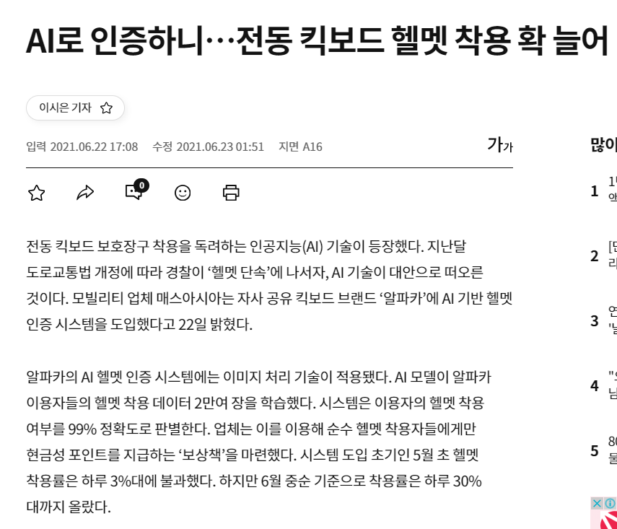
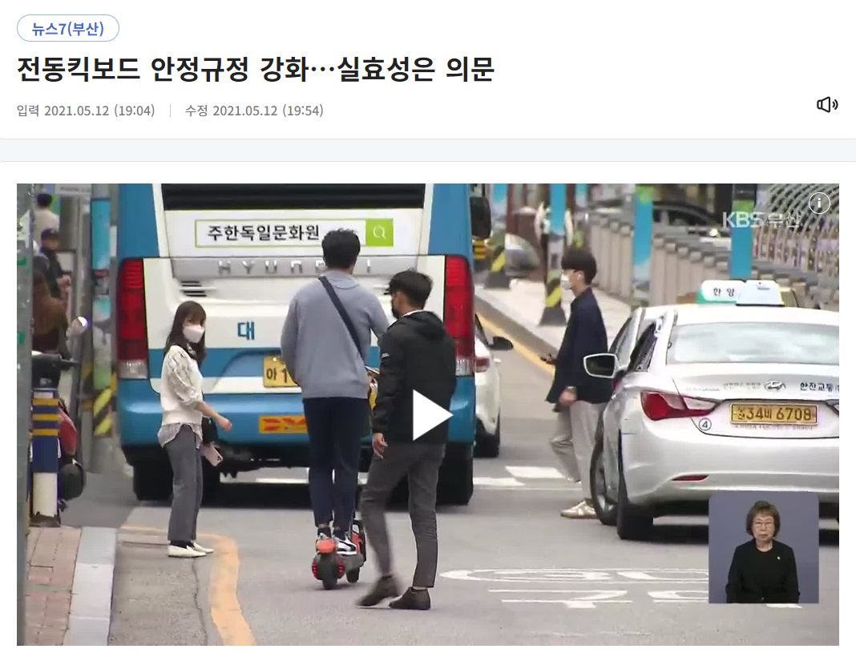
01
프로젝트 주제 선정 배경

Slide 5
01
프로젝트 주제 선정 배경
1. 프로젝트 주제
헬멧 착용 여부 감지 시스템
2. 데이터 선택
- 헬멧 착용, 미착용 인물 이미지, 헬멧 이미지, 모자 이미지
3. 착용 인물 사진 데이터 선정 이유
헬멧 착용, 모자 착용, 미착용 상태를 명확히 구분할 수 있도록 학습 데이터를 구성
헬멧을 착용하지 않고 들고 있는 경우를 고려하여 단독 헬멧 이미지 추가 학습
사람이 착용한 모자를 헬멧과 혼동할 수 있어 모자 이미지 추가 학습

Slide 6


01
프로젝트 개요
1
2
3
개발 환경
데이터 셋
프로젝트 내용
파이썬 3.12
패키지 : OpenCV, YOLOv8,
Pandas, Matplotlib,
mediapipe, time
- Window 11
전동 킥보드 대여할 때, 사용자의 헬멧 착용 여부를 감지하는 시스템 개발
헬멧을 착용한 사용자만 QR인식 후 로그인
- No helmet '0': 1209개 - With helmet '1': 943개 - Cap '2': 816개 - Only helmet '3': 501개

Slide 7
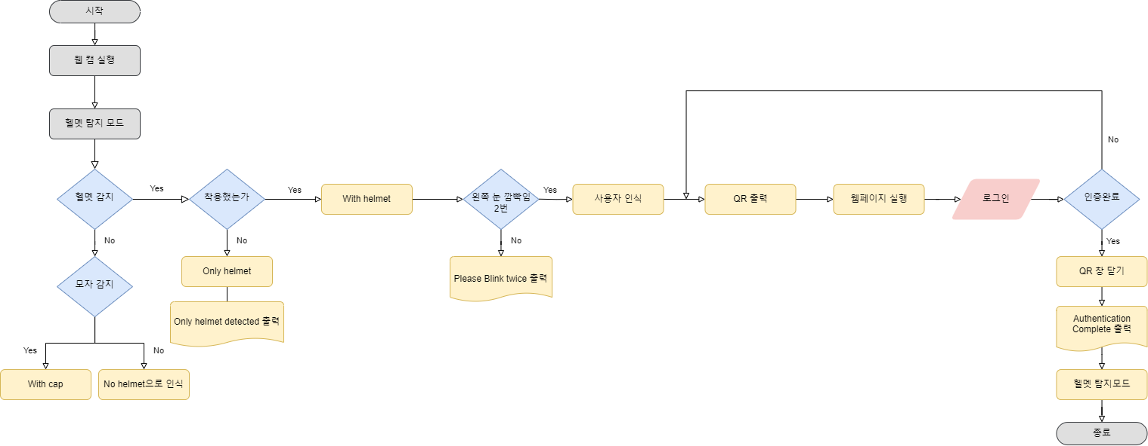
01
Flow Chart

Slide 8





01
주요 기술 스택
- 헬멧 착용 감지
- 웹 캠 실시간 영상 처리
- QR 연동 웹 페이지 구현
- 데이터셋
- 눈 깜빡임 감지

Slide 9
01
프로젝트 구조
데이터수집
- 헬멧 착용, 모자 착용, 미착용 상태 이미지 데이터셋 수집
2. 데이터 전처리
- 수집 데이터 이미지 크기 조정
Roboflow를 활용해 라벨링 시행
모델개발
- YOLOv8을 사용하여 헬멧 착용 감지 모델 개발
Mediapipe을 이용한 눈 깜빡임 감지
모델 학습 결과 시각화 자료 생성
웹페이지 구현
Python Streamlit 패키지를 이용한 웹 페이지 구현
QR코드 생성

Slide 10
02
프로젝트 팀 구성 및 역할

Slide 11
02
프로젝트 팀 구성 및 역할
훈련생 | 역할 | 담당 업무
황세진 | 팀장 | 전체 일정 관리, 진행 상황 점검, 최적화, 발표
최창일 | 팀원 | 데이터 수집, 모델 학습, 모델 최적화
배나혜 | 팀원 | 데이터 수집, 이미지 라벨링, 웹페이지 및 PPT 제작
이혜린 | 팀원 | 데이터 수집, 이미지 라벨링, PPT 제작
이안, 제캐 리더님 | 멘토 | 주제 선정 방향성 제시, 피드백

Slide 12
03
프로젝트 수행 절차 및 방법

Slide 13
03
프로젝트 수행 절차 및 방법
구분 | 기간 | 활동
프로젝트 기획 | 2025-01-15 ~ 2025-01-17 | 프로젝트 주제 선정 및 기술 스택
데이터 수집 | 2025-01-17 ~ 2025-01-18 | 헬멧, 얼굴, 모자 데이터 수집
데이터 전처리 | 2025-01-19 ~ 2025-01-22 | 노이즈 제거 및 이미지 크기 조정, 이미지 라벨링
모델 개발 | 2025-01-18 ~ 2025-01-23 | 헬멧 착용 미착용 감지 모델 개발
웹페이지 구현 | 2025-01-20 ~ 2025-01-21 | 사용자 인증 웹페이지 구현
보고서 작성 | 2025-01-21 ~ 2025-01-24 | 참고자료 노션 정리 및 PPT 제작
최종 발표 | 2025-01-25 | 프로젝트 발표

Slide 14
04
프로젝트 수행 경과

Slide 15
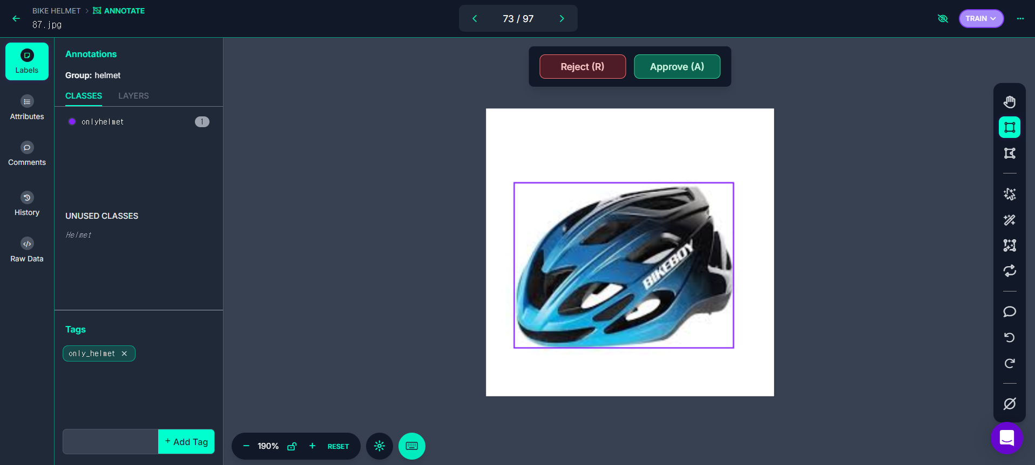
04
Dataset
Roboflow를 이용하여 이미지 라벨링

Slide 16
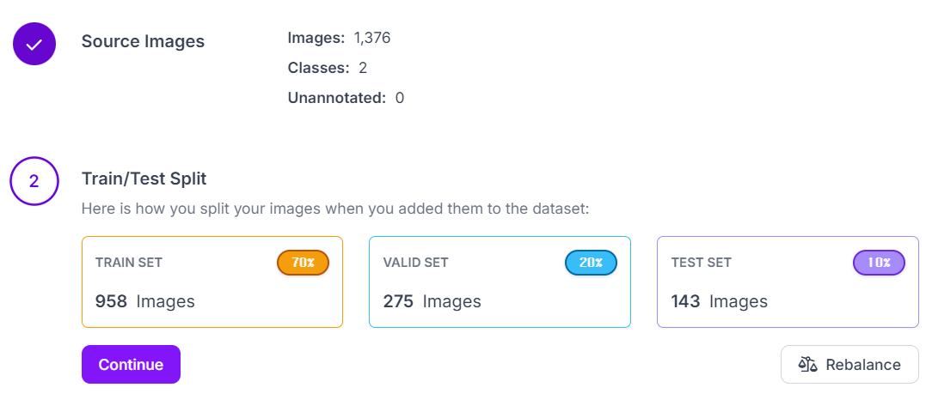
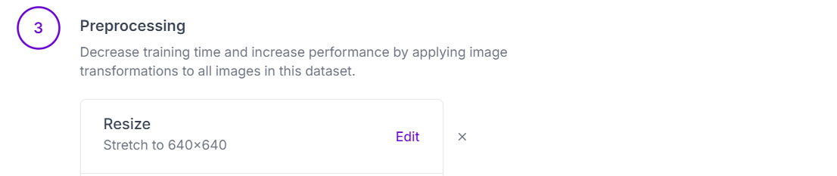
04
Dataset
Roboflow를 이용하여 이미지 라벨링

Slide 17
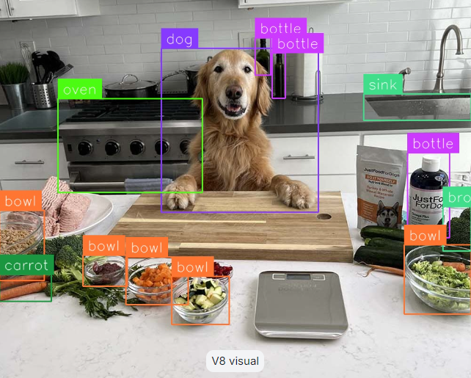
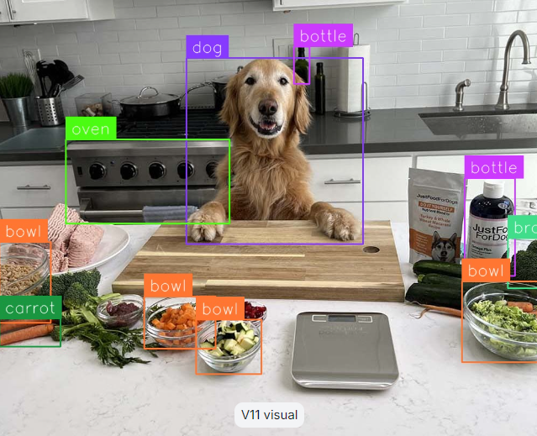
04
YOLOv8
헬멧 착용 감지 모델
YOLOv8 vs YOLOv11
: 최신모델인 11 대신 8 선택 이유

Slide 18
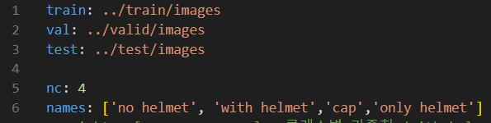
04
YOLOv8
헬멧 착용 감지 모델
이미지 라벨링 완료 yaml 파일
- train : 학습 데이터 폴더 경로 (이미지)
- val : 검증 데이터 폴더 경로 (이미지)
- test : 테스트 데이터 폴더 경로 (이미지)
- nc : 학습할 클래스 개수 (4)
names : 학습할 클래스 이름
(no helmet, with helmet, cap, only helmet)

Slide 19
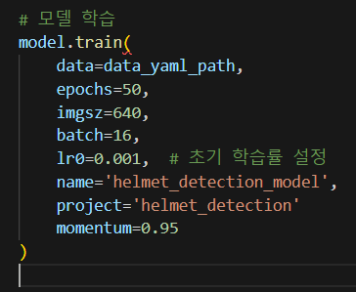
04
YOLOv8
헬멧 착용 감지 모델
초기 학습 모델
epoch 50번의 학습 과정 완료
Epoch의 횟수를 늘려도 근소한 차이만 남
Learning Rate 0.01
최적화
Learning Rate 0.001
Momentum 0.95
= 학습된 모델로 헬멧 탐지(헬멧, 모자, 미착용 감지)

Slide 20
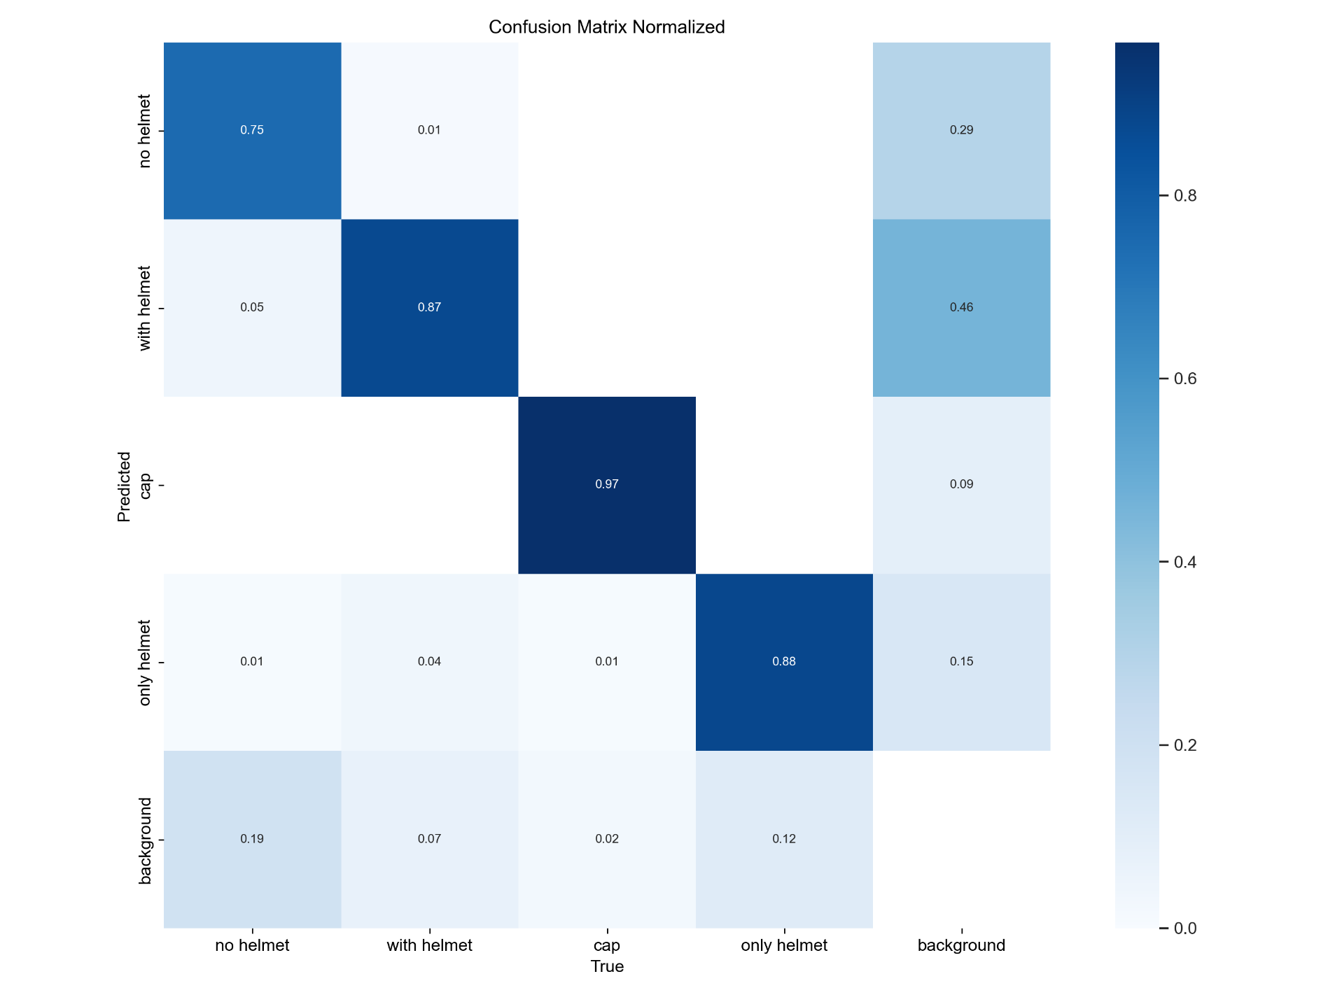
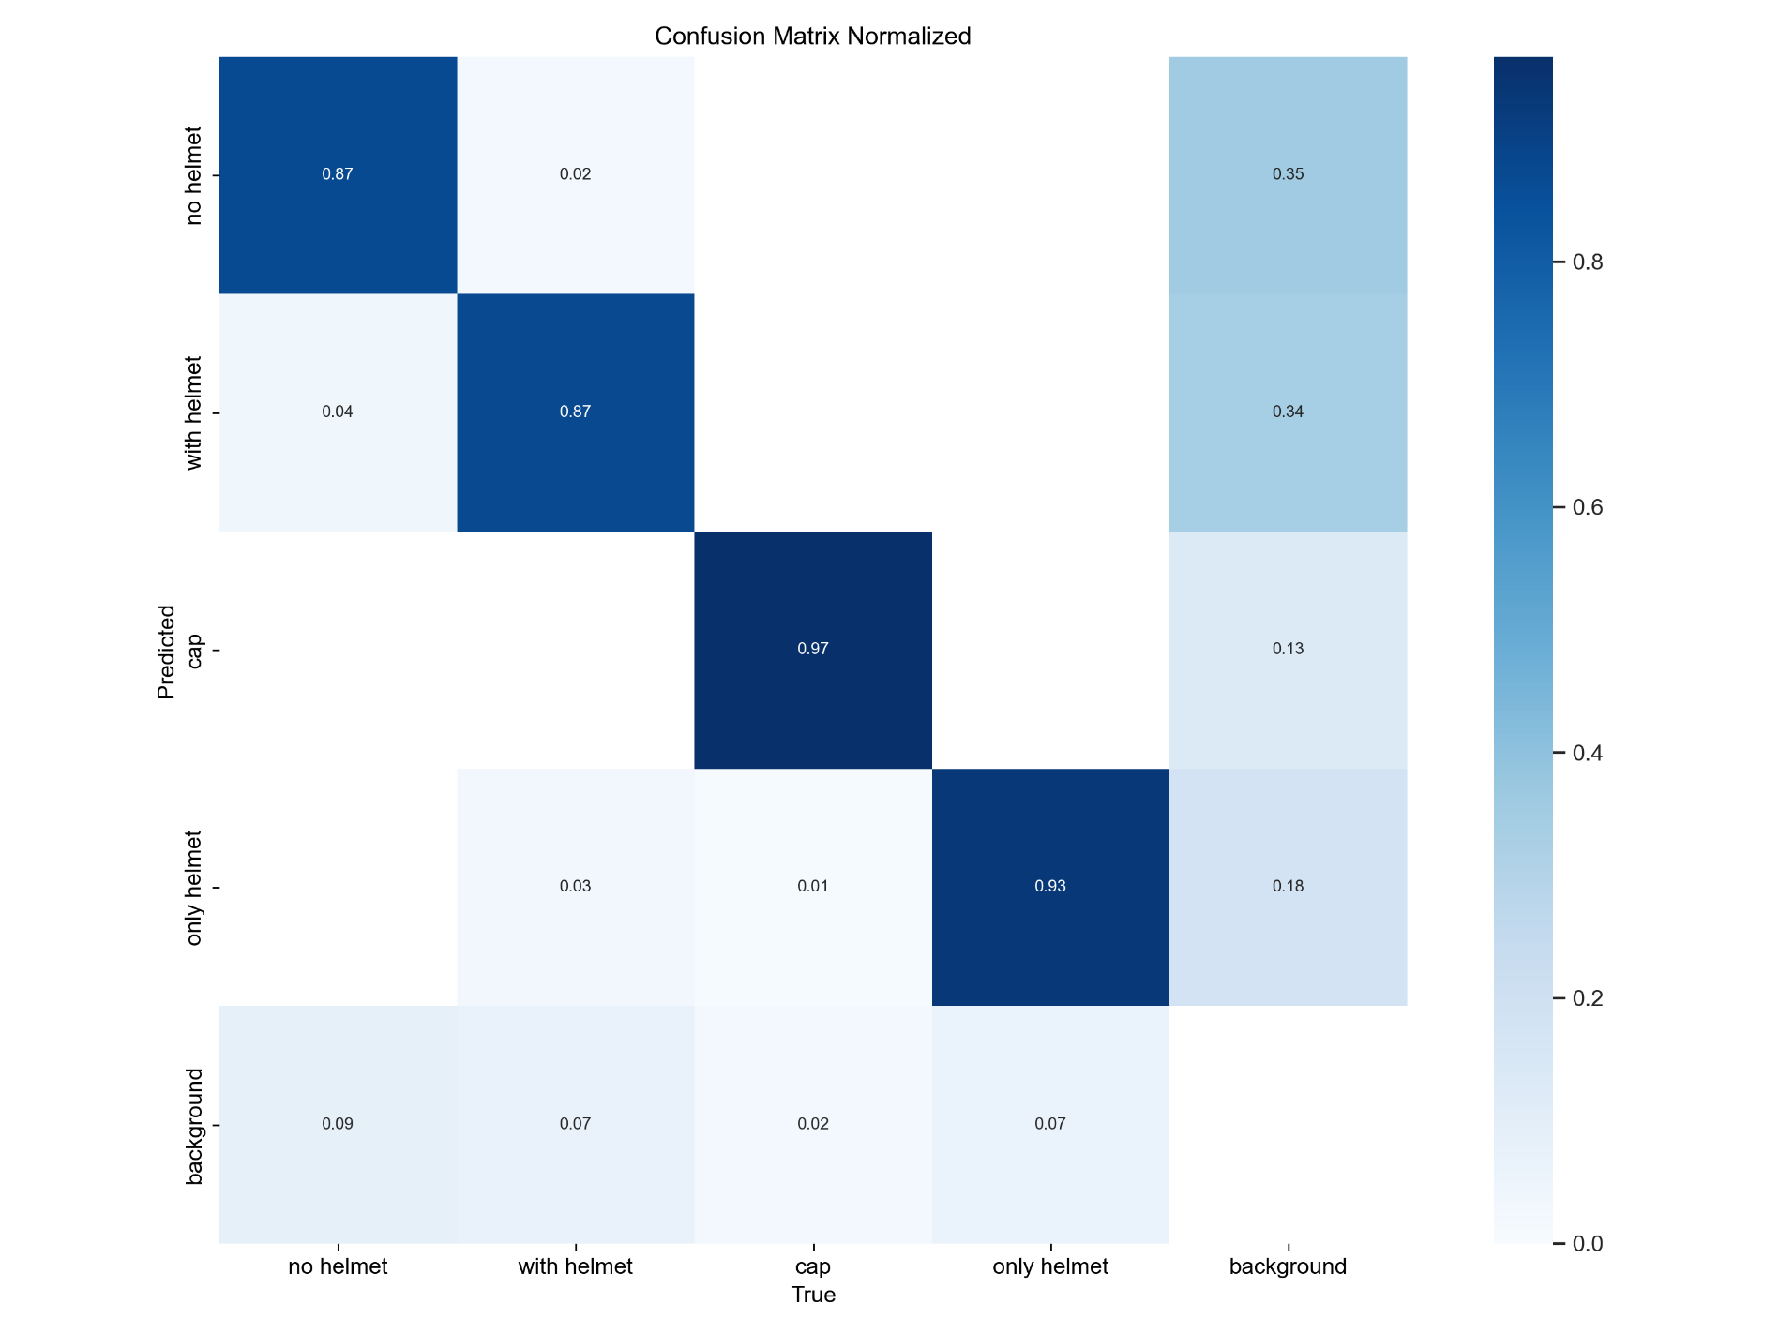
04
모델학습 결과
<‘no helmet’ 데이터 추가 전>
- no helmet '0': 433 - with helmet '1': 943 - cap '2': 816 - only helmet '3': 501
<‘no helmet’ 데이터 추가 후>
- no helmet '0': 1209 - with helmet '1': 943 - cap '2': 816 - only helmet '3': 501
Confusion Matrix Nomalized
‘no helmet’ class를 정확히 예측하는 비율이 증가하며 성능이 향상됨

Slide 21
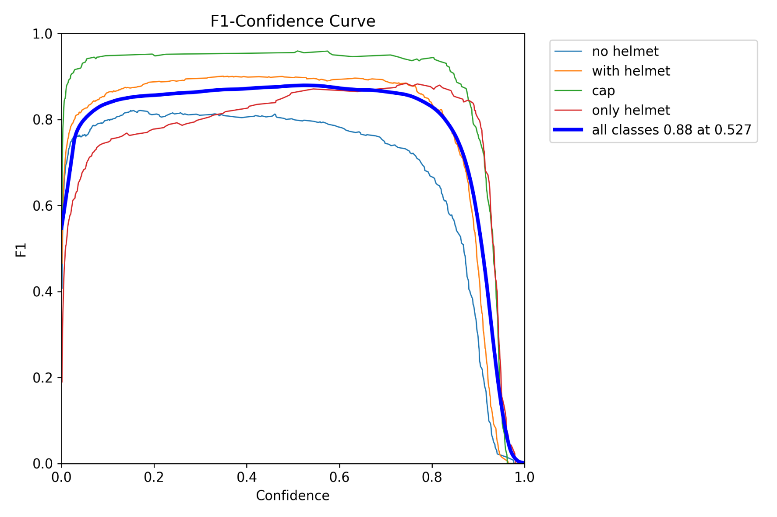
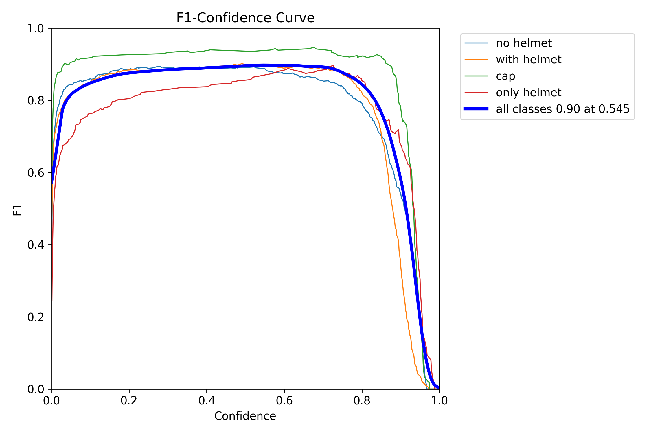

04
YOLOv8 모델학습 결과
F1-Confidence Curve
데이터 추가 전
데이터 추가 후
‘only helmet’과 ‘no helmet’클래스 사이에 혼동 발생
‘only Helmet’과 ‘no helmet’클래스에 가중치를 주어 학습 시 중요도를 보완

Slide 22
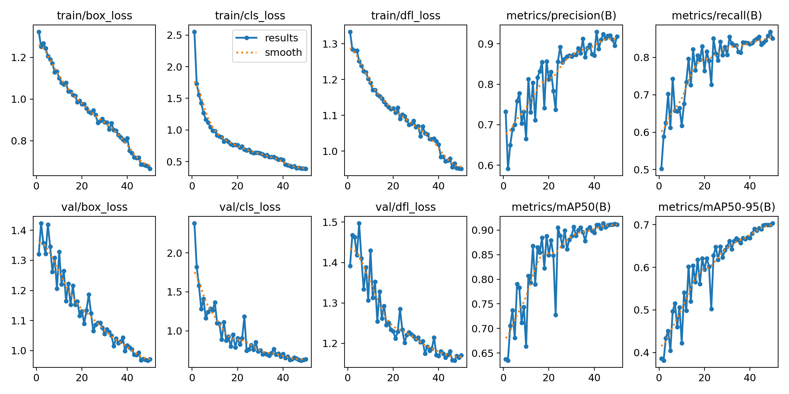
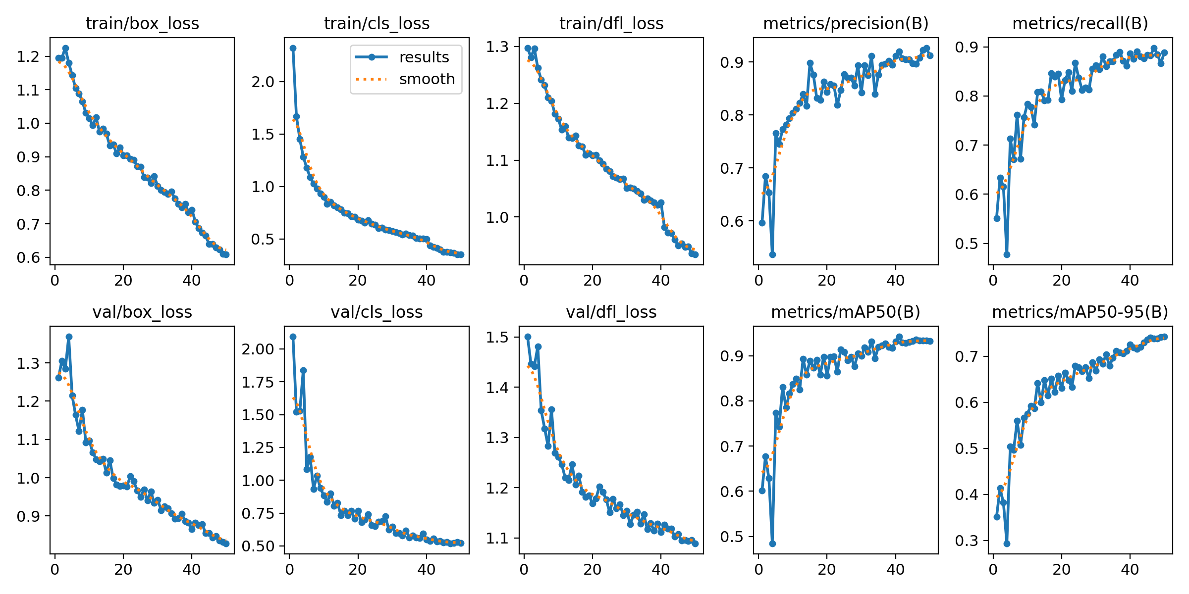
04
YOLOv8 모델학습 결과
성능 평가 지표 (Loss 값 시각화)
데이터 추가 전
데이터 추가 후
모델의 학습 및 검증 과정에서의 손실 함수와 성능 지표의 변화를 보여줌
진동 발생 -> 학습율을 낮추고 momentum을 추가하여 진동을 억제

Slide 23
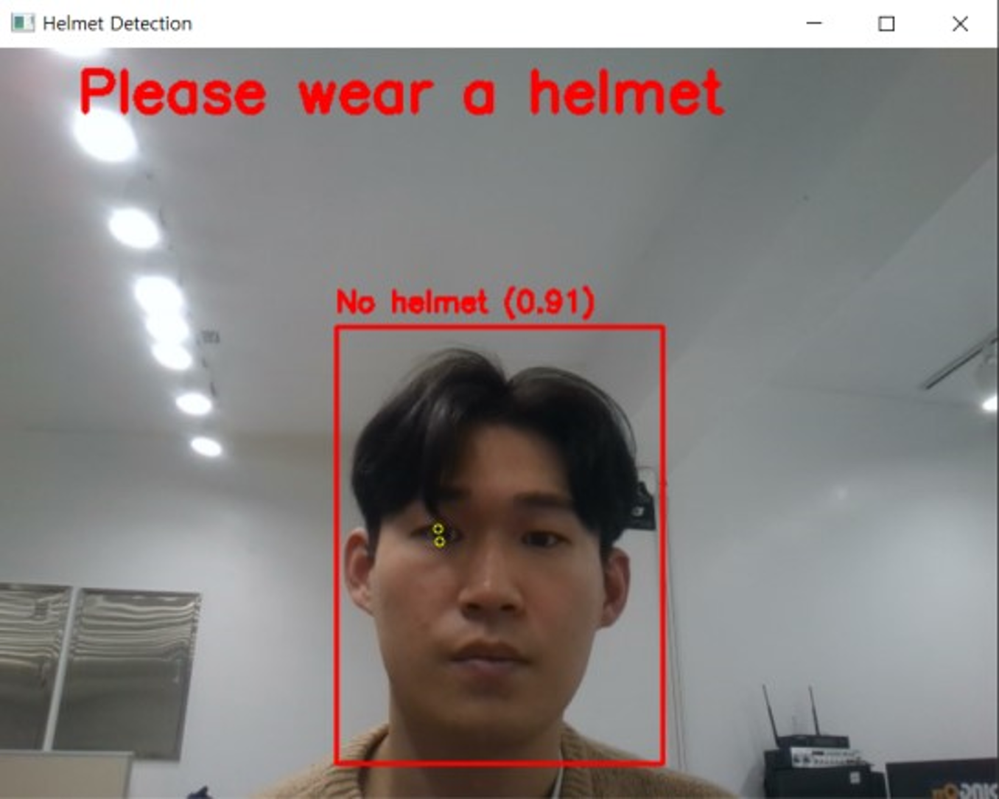
04
헬멧 탐지모드
헬멧 착용 감지 모델
학습된 헬멧 탐지 모델 로드
OpenCV를 사용하여 웹캠 열기
카메라에서 실시간 객체 탐지
No helmet으로 인식
Please wear a helmet 문구 출력

Slide 24
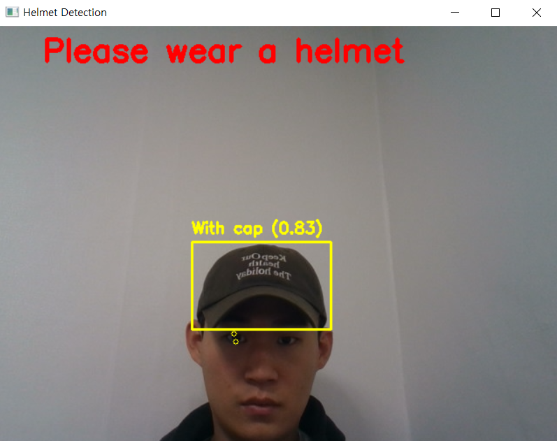
04
헬멧 탐지모드
헬멧 착용 감지 모델
모자 착용하면
With cap 으로 인식
Please wear a helmet 출력

Slide 25
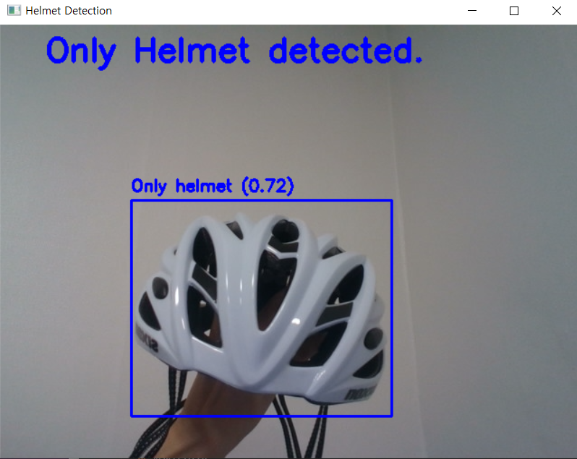
04
헬멧 탐지모드
헬멧 착용 감지 모델
헬멧만 감지되면
Only helmet 으로 인식
Only Helmet detected 출력

Slide 26
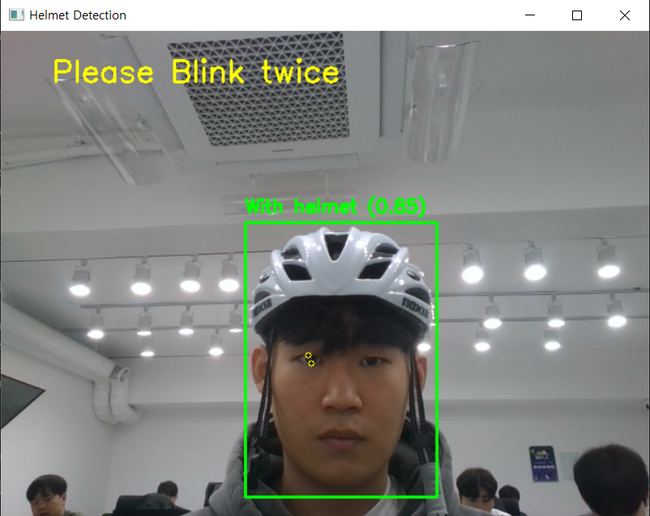
04
Eye Blink Detection
헬멧 착용 감지 모델
헬멧 착용하면
With helmet 으로 인식
사용자를 인식하기 위해
Please Blink twice 문구 출력

Slide 27
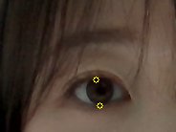
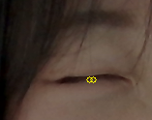
04
Eye Blink Detection
Mediapipe를 활용하여 눈 깜빡임 감지
웹캠을 통해 실시간으로 눈 깜빡임 감지
Mediapipe Face Mesh 왼쪽 눈 랜드마크 추출
눈 상하 거리 (y축)를 계산하여 깜빡임 여부 판단
두 번 연속 깜빡이면 사람으로 인식

Slide 28
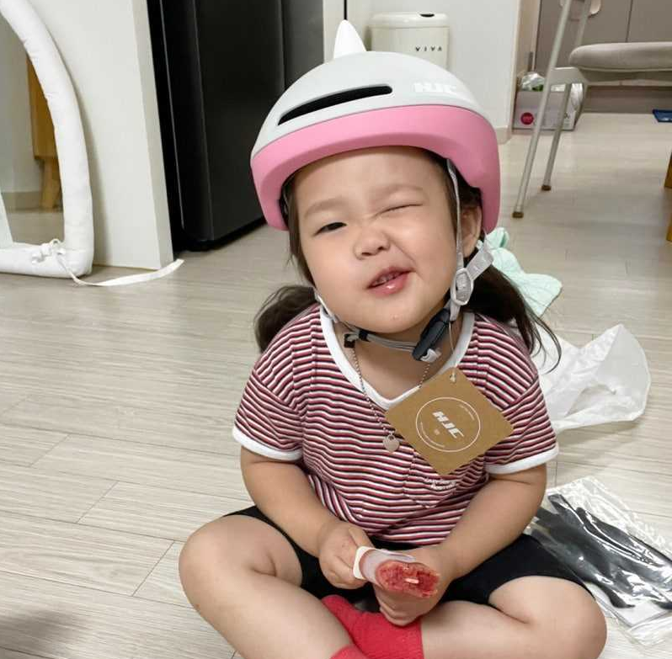
04
Eye Blink Detection
Mediapipe를 활용하여 눈 깜빡임 감지
눈을 한 번 깜빡일 경우
윙크하고 있는 사진을 사람으로 인식하는 문제 발생
두 번 연속 눈 깜빡이면 사람으로 인식하도록 수정

Slide 29
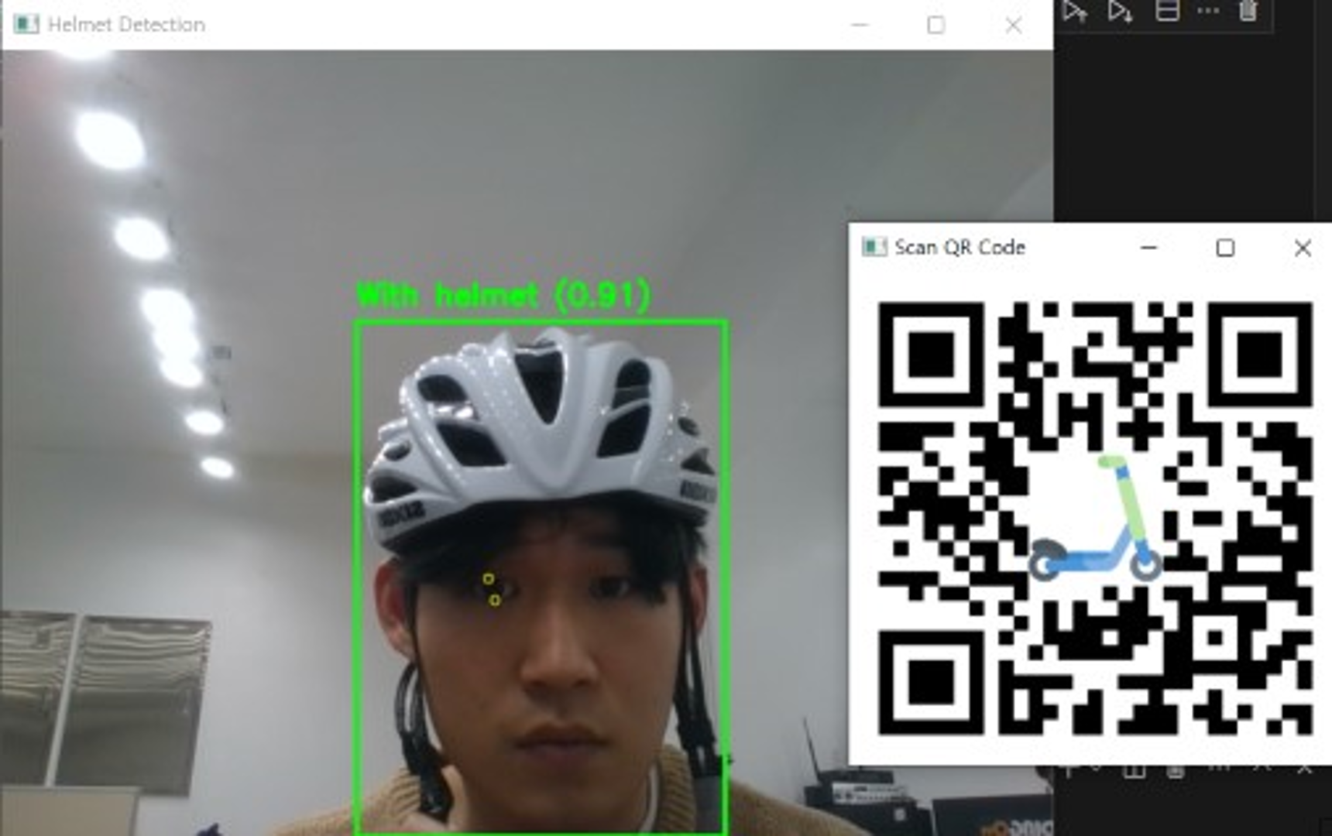
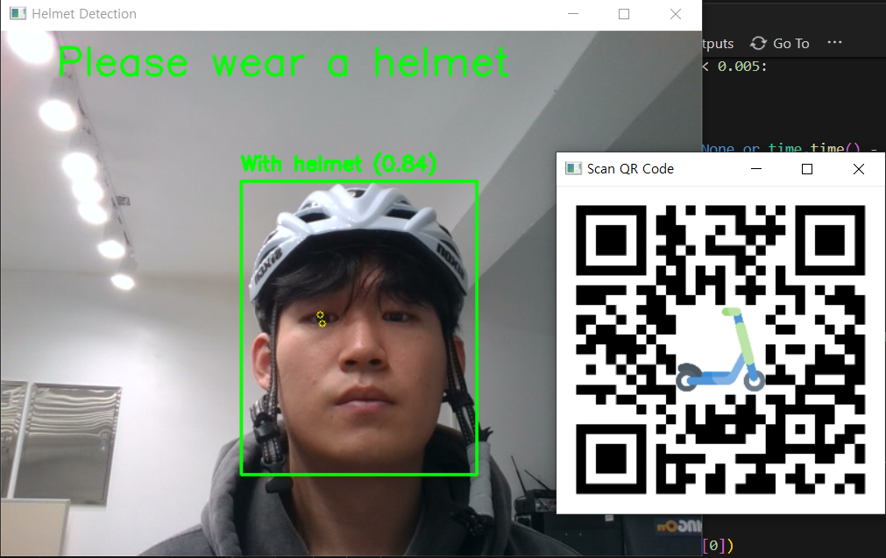
04
헬멧 탐지모드
헬멧 착용 감지 모델
두 번 눈 깜빡이면 사용자 인식
QR 코드 출력

Slide 30
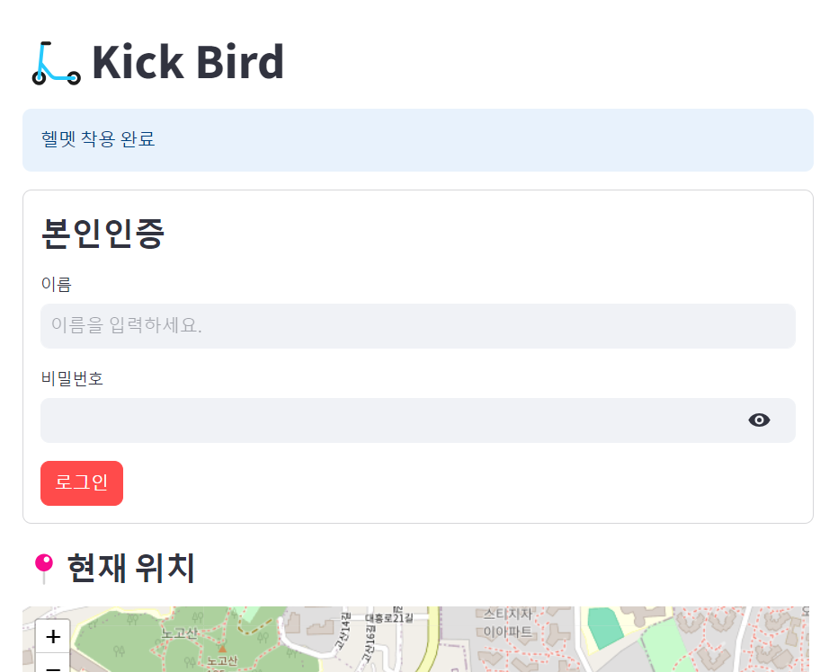
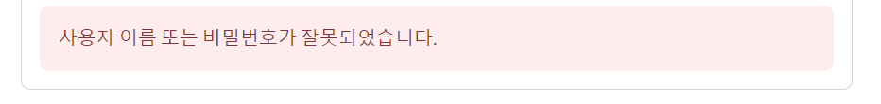
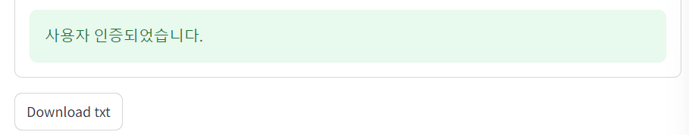
04
웹페이지
Streamlit를 활용하여 본인인증 웹페이지 구현
QR 인식하면 본인 인증 웹페이지로 이동
이름, 비밀번호 입력 후 로그인

Slide 31
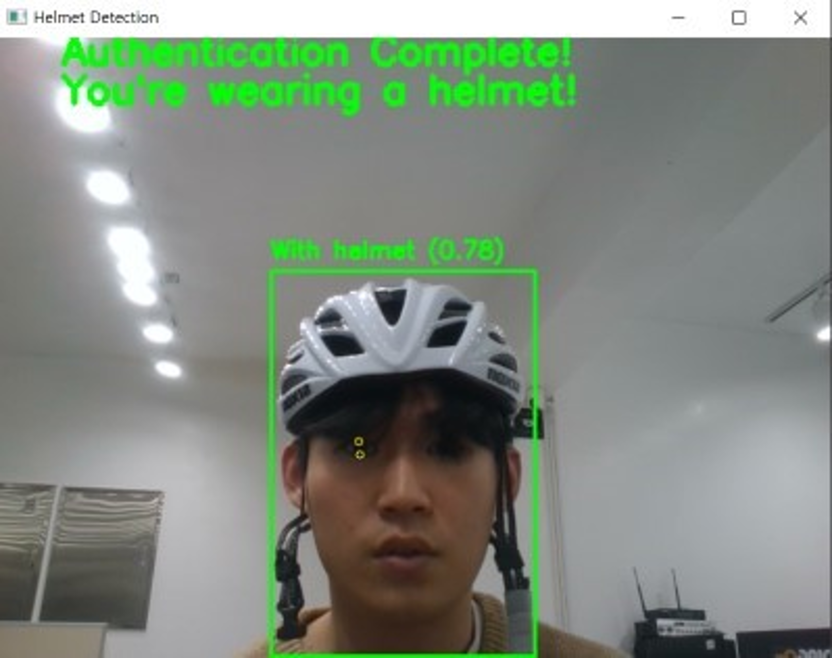
04
본인인증 후 헬멧 탐지모드
헬멧 착용 감지 모델
사용자 인증이 완료되면
Authentication Complete!
문구 출력
사용자 인증 완료 후 헬멧 착용 중이면
You’re wearing a helmet!
문구 출력

Slide 32
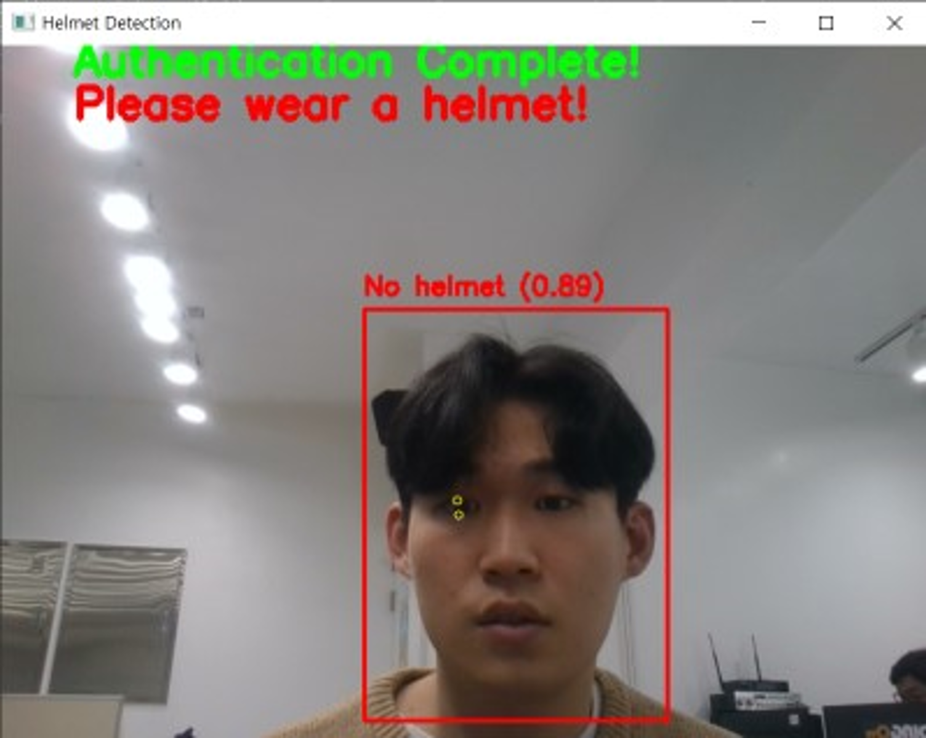
04
본인인증 후 헬멧 탐지모드
헬멧 착용 감지 모델
헬멧 벗으면 No helmet으로 인식
Please wear a helmet! 경고 문구 출력

Slide 33
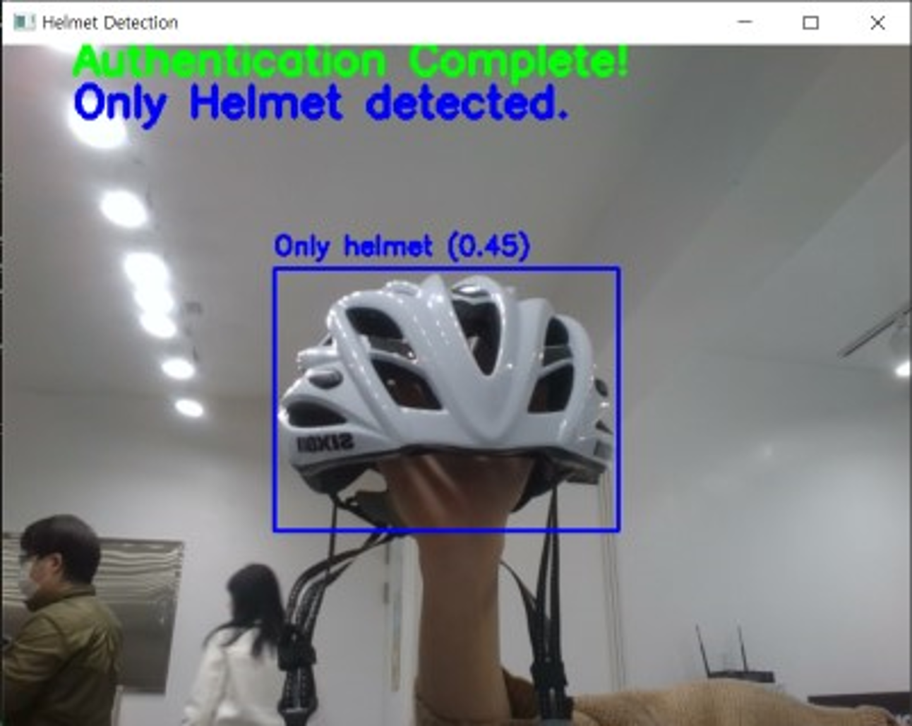
04
본인인증 후 헬멧 탐지모드
헬멧 착용 감지 모델
본인인증 완료 후 헬멧 착용 감지모드 실행
헬멧만 감지되면 Only helmet으로 인식
Only Helmet detected 문구 출력

Slide 34
04
헬멧 탐지 모드 시연

Slide 35
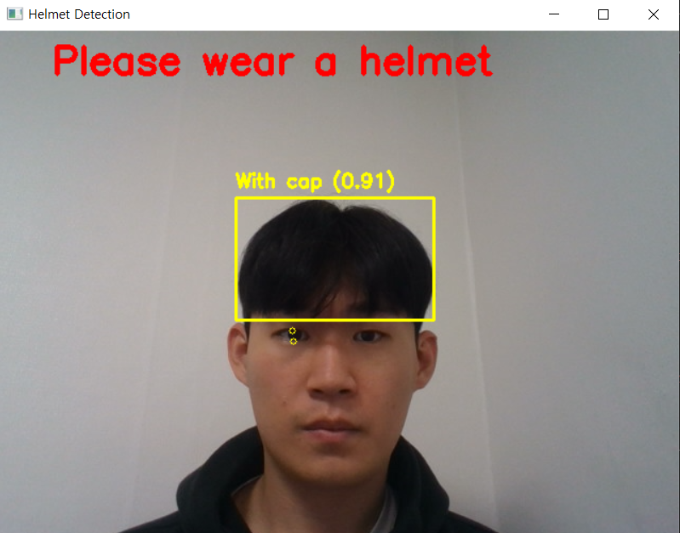
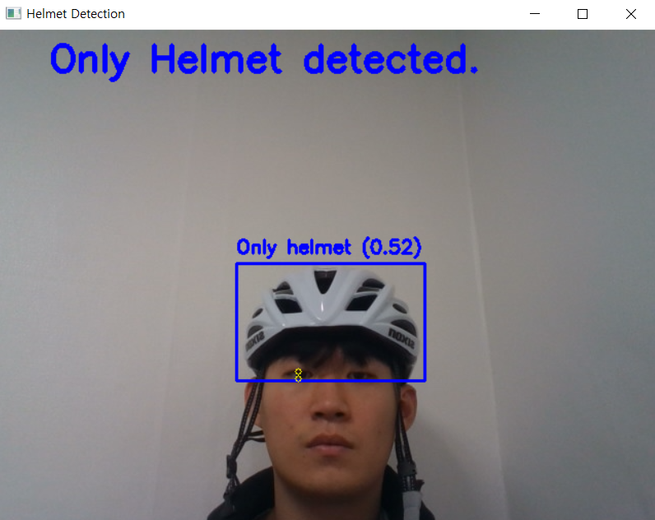
04
트러블 슈팅

Slide 36
04
활용방안 및 기대효과
전동 킥보드 대여 시스템의 안전 강화
전동 킥보드 대여 시 사용자의 헬멧 착용 여부를 자동으로 확인함으로써 안전한 이용 환경 조성
교통사고 감소
헬멧 착용을 유도함으로써 헬멧 미착용으로 인한 부상률 감소
3. 법규 준수 지원
헬멧 착용 의무화 정책 준수 유도

Slide 37
05
자체 평가 의견

Slide 38
05
자체 평가 의견
완성도 평가
개선할 점 및 보완할 점
- 정면 모자 인식의 한계
데이터셋 분석 결과 정면 모자를 쓴 사진보다 측면사진의 비율이 높아 정면 모자 사진에서 탐지가 제대로 이루어 지지 않음
개선 방안: 데이터셋에 정면으로 모자를 쓴 사진을 추가하여 데이터 불균형 해소
- 안경 착용시 눈 인식의 문제
안경 착용시 렌즈에 반사된 빛이 눈 위치 감지 정확도를 방해함.
개선방안: 조명 따른 반사 문제를 줄이기 위해 조명 조건을 통제하거나 균일한 조명 환경에서 테스트
8/10
초기 계획했던 주요 기능을 모두 구현 및 추가함
처음 접한 기술 스택을 학습하여 적절히 사용함
느낀 점
주제 선정에 많은 시간을 투자하여 데이터 분석할 시간 부족해서 아쉬움
우리가 만든 시스템이 실제 사회에 적용할 수 있는 가능성을 보았음
충분한 데이터 양과 적절한 데이터 선정의 중요성을 깨달음
기술적 역량을 키울 수 있었음

Slide 39
04
참고자료
YOLO를 이용한 전동킥보드 헬멧 미착용 감지 시스템 만들기(참고자료)
https://ranggun.tistory.com/105
2. 헬멧 착용 여부 및 쓰러짐 사고 감지를 위한 AI 영상 처리와 알람 시스템의 구현(논문)
https://www.kci.go.kr/kciportal/ci/sereArticleSearch/ciSereArtiView.kci?sereArticleSearchBean.artiId=ART002886766
4. AI로 인증하니…전동 킥보드 헬멧 착용 확 늘어(뉴스기사)
https://www.hankyung.com/article/2021062250331
5. 얼굴인식만으로 본인확인과 안전모 착용 확인까지!(우리가 할 내용)
http://www.comtrue.com/comtrue/ai_04/
6. YOLO 기반 이륜차와 헬멧 객체 검출 방법에 관한 연구(논문)
https://journal-home.s3.ap-northeast-2.amazonaws.com/site/koreaai2022/abs/0077F.pdf
7. 헬멧탐지
Yolo를 이용한 헬멧 착용 탐지 방법.pdf
8. Eye Blink Detection using Eye Features-based Support Vector Machine.pdf(논문)
https://scienceon.kisti.re.kr/srch/selectPORSrchArticle.do?cn=DIKO0013410907#

Slide 40


Q&A

Slide 41
감사합니다

